Slide 1

党支部标准化规范化建设
检查重点
党群工作部熊伟
2024-11-5
Notes:
各位领导、同事：
大家下午好！
接下来在这里与大家共同探讨党支部标准化规范化建设的重要性及其检查重点。随着党建工作的不断深入，进一步提升国有企业基层党支部标准化规范化建设水平，已经成为提升党组织凝聚力和战斗力的关键环节。接下来，我将从十七个方面，详细阐述党支部标准化规范化建设的检查重点。

Slide 2


党支部设置
班子配备
支委换届
支部书记培养
发展党员
党员教育培训
目 录
CATALOGUE

Slide 3
党员监督管理
党员服务
创先争优
党费管理
组织生活会
三会一课
谈心谈话
目 录
CATALOGUE

Slide 4
民主评议
主题党日
活动阵地
活动开展
目 录
CATALOGUE

Slide 5

PART
01
党支部设置

Slide 6

检查内容
党支部名称
检查党支部名称是否规范，是否符合党的组织设置原则。
党支部委员会
检查党支部委员会是否健全，委员分工是否明确，职责是否清晰。
党员队伍
检查党员队伍是否稳定，党员数量是否符合规定，党员结构是否合理。
Notes:
党支部的设置是否规范有活力，在党员人数有变动时，是否及时进行了调整，党支部是否通过建立有效机构，发挥出党支部战斗堡垒作用和党员的先锋模范作用。注意事项：（1）党员没有覆盖全班组，存在无党员班组。
（3）党小组划分不合理，未根据工作需要、结合工作实际进行划分。
（4）成立党小组，但没有发挥党小组作用，无活动开展相关纪实材料。

Slide 7

党支部设置检查重点
党支部工作制度
检查党支部是否建立健全各项工作制度，如“三会一课”制度、民主评议党员制度等，并检查其执行情况。
党支部活动阵地
检查党支部是否有固定的活动场所，是否有必要的设施，如党旗、党徽、学习资料等。
党支部工作记录
检查党支部是否有完整的工作记录，如会议记录、学习记录、活动记录等。
Notes:
首先，重点要看党支部的工作制度是不是健全，像“三会一课”制度、民主评议党员制度等这些都得有，而且得真正执行到位，不能光写在纸上，得落实在行动上。 再来，咱们得瞅瞅党支部的活动阵地怎么样。是不是有个固定的地方让大家开展活动？党旗、党徽这些标志是不是都有？还有啊，学习资料这些也得备齐，让党员同志们能随时学习、随时充电。 最后，咱们还得翻翻党支部的工作记录。会议记录、学习记录、活动记录这些都得有，得完整、得详细。这不仅是对我们工作的一个回顾和总结，更是对我们工作成果的一个展示和证明。所以啊，大家可得重视起来，把这些记录都做好、做实。

Slide 8
PART
02
班子配备

Slide 9
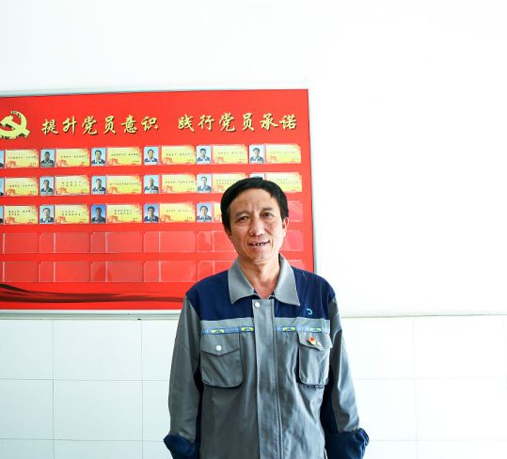
检查内容
班子成员配备
检查党支部班子成员是否齐全，包括书记、副书记、组织委员、宣传委员等。
成员素质
检查班子成员的政治素质、业务能力和道德品质是否符合要求。
成员分工
检查班子成员分工是否明确，是否能够充分发挥各自优势，形成合力。
Notes:
重点看党支部是否规范设置了支委会，支委会分工是否清晰明了，支部委员能否熟知基本业务、各司其职、发挥作用，支委会是否能在党支部书记的带领下，把支部各项工作理得清做得顺。

Slide 10

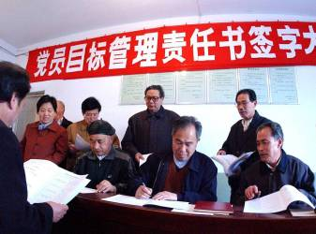

检查重点
书记作用
班子团结
决策能力
重点检查党支部书记是否发挥领导核心作用，能否带领班子成员和党员群众共同推进各项工作。
重点检查班子成员之间是否团结一致，是否存在相互拆台、搞小团体等现象。
重点检查班子成员在重大问题上是否能够迅速形成共识，做出正确决策。
Notes:
党支部委员会应至少包括组织委员、宣传委员、纪检委员；党支部委员分工时，对于兼任的职务，应该写全称，比如组织委员兼任宣传委员；支委会中，纪检委员一般建议单设，其除了要行使对党员的监督职能，还要行使对党支部的监督职能；描述支委会成员时，支部书记应该计算在内。

Slide 11
PART
03
支委换届

Slide 12

检查内容
换届选举程序
01
检查换届选举程序是否符合党章和有关规定，是否按照规定程序进行。
支委成员素质
02
检查新一届支委成员的政治素质、业务能力和道德品质是否符合要求。
选举材料
03
检查换届选举的相关材料是否齐全、规范，包括选举办法、候选人名单、选票等。
Notes:
党支部是否能按照三年任期“三报三批”严格规范进行换届，选优配强党支部支委班子，党支部书记、副书记、委员空缺时， 及时、规范进行补选。

Slide 13

检查重点
支委成员的结构
重点检查新一届支委成员的结构是否合理，是否符合年轻化、知识化、专业化的要求。
换届选举的合法性
重点检查换届选举是否符合法律法规和党内规定，是否存在违法违纪行为。
选举过程的公开透明
重点检查选举过程是否公开透明，是否充分发扬党内民主，保障党员的选举权和被选举权。
Notes:
党支部是否在任期届满时及时组织进行了换届，未按时组织，是否有相关情况说明。 党支部换届、补选中，时间逻辑是否有错误，材料中是否有表述错误，对差额等额的理解是否正确，选举程序是否规范、全面、严谨，选举记录是否规范。 党支部换届、补选时，应由五分之四以上有表决权党员参与。 党支部换届、补选相关表决票是否规整，是否存在废票被统计情况。 注意事项：党支部换届中，支部书记应由支委投票选举产生，但实际操作时却出现由支部党员大会投票直接选举产生支部书记。

Slide 14
PART
04
支部书记培养

Slide 15
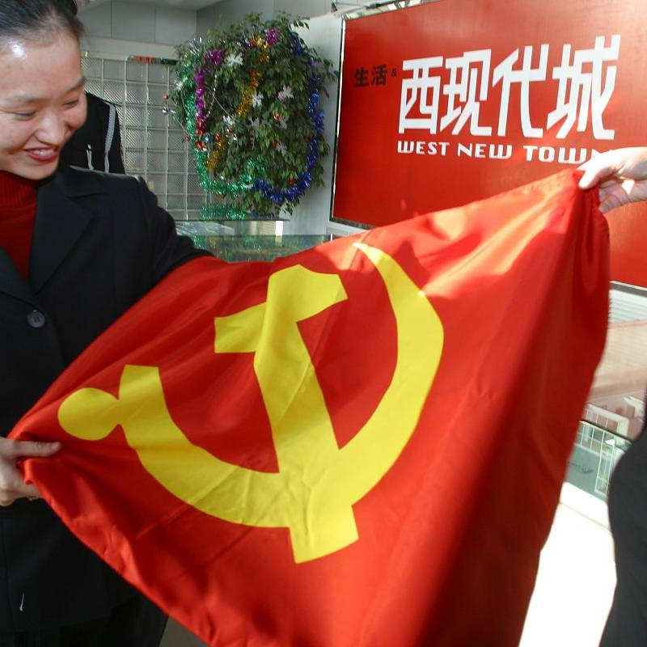
检查内容
支部书记的选拔与任命
是否按照规定的程序和标准进行选拔和任命。
支部书记的职责履行
是否明确并认真履行支部书记的职责，包括主持支部工作、组织党员学习、教育和培养等。
支部书记的培训与提升
是否参加上级组织的培训和学习，提高自身的政治素质和业务能力。
Notes:
支部书记作为全面从严治党“第一责任人”，是否履行了自己的职责，是否注重在学习、工作中持续提高自身的“四好”能力，对党支部的各项工作了如指掌，是否能够积极参加本单位及上级党组织举办的轮训，不断提高自己身为支部书记的专业素养，是否能够主动向党员大会汇报党支部的工作情况接受监督，是否能及时向党员传达国家形势、行业形势、企业形势。

Slide 16
检查重点
支部书记的政治立场和思想觉悟
是否坚定拥护党的路线、方针、政策，是否与党中央保持高度一致。
支部书记的工作能力和业绩
是否具有较强的工作能力和组织协调能力，是否能够带领支部取得显著的工作成绩。
支部书记的作风和纪律
是否具有良好的工作作风和纪律，是否能够以身作则，严格遵守党的纪律和规定。
Notes:
现场询问支部书记近期开展的工作内容、询问如党员发展流程等基础业务，有的支部书记一问三不知，那么支部书记做甩手掌柜、工作由其他同志一手操办可能性偏高。

Slide 17
PART
05
发展党员

Slide 18
检查内容
01.
02.
03.
发展党员程序
党员材料
党员教育
检查发展党员的程序是否符合党章和有关规定，包括申请入党、入党积极分子培养、发展对象确定、预备党员接收和转正等各个环节。
检查入党申请人的申请书、自传、思想汇报、入党积极分子考察期写实簿、党内外群众意见原始记录、政审材料、公示结果等是否齐全、规范。
检查发展对象是否经过党的基本理论和路线方针政策教育，能否自觉践行社会主义核心价值观，是否具有共产主义远大理想和中国特色社会主义信念。
Notes:
党支部是否按照《中国共产党发展党员工作细则》开展党员发展工作，陕西省内企业是否同时按照《陕西省发展党员工作规程（试行）》规定的申请入党阶段、入党积极分子确定和培养教育阶段、发展对象的确定和考察阶段、预备党员接收阶段、预备党员教育考察和转正阶段等五大阶段二十五个步骤严格规范进行党员发展工作。

Slide 19
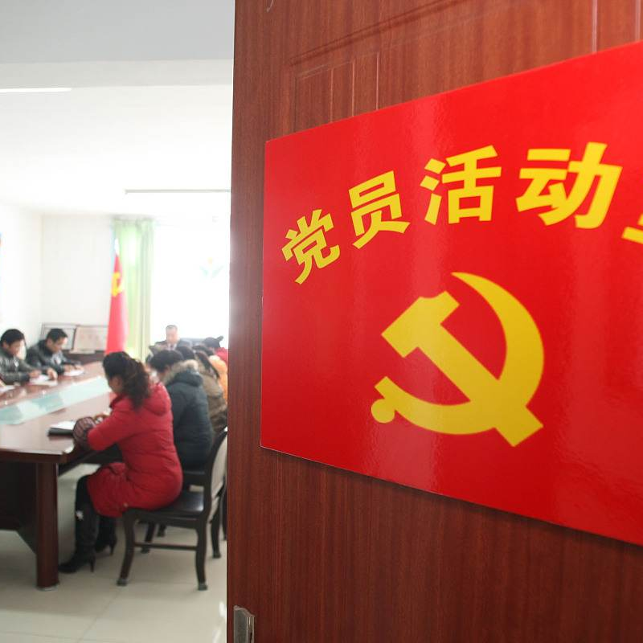
检查重点
严格把关
突出政治标准
严格把关发展党员的每一个环节，确保新发展的党员政治立场坚定、思想素质过硬、业务能力突出。
把政治标准放在首位，重视发展对象的政治立场、政治方向、政治意识、政治表现等方面的考察。
规范程序
加强培养
严格按照党章和有关规定执行发展党员程序，坚决杜绝违规操作和“带病入党”现象。
加强对入党积极分子和发展对象的培养教育，提高他们的政治觉悟、业务能力和组织纪律性。
Notes:
发展党员具体工作流程在明天的培训中会详细为大家讲解。

Slide 20
PART
06
党员教育培训

Slide 21
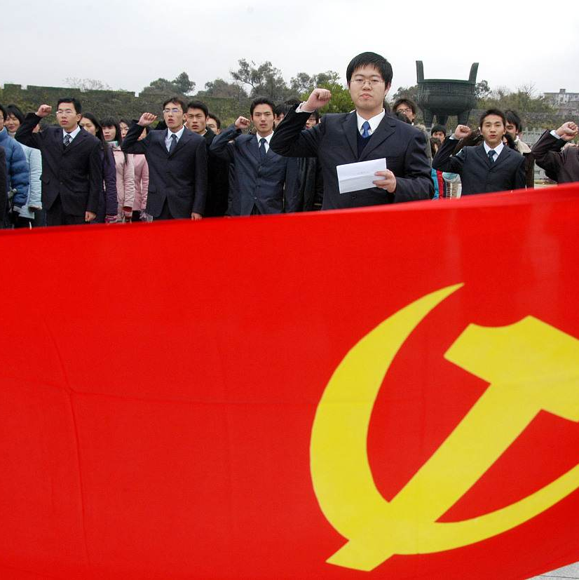
检查内容
培训计划
是否制定详细的党员教育培训计划，包括培训内容、方式、时间和参与人员等。
培训资料
是否准备了丰富的培训资料，包括教材、案例、视频等，以满足党员学习的需要。
培训记录
是否有完整的培训记录，包括培训时间、地点、参与人员、培训内容等。
Notes:
党支部是否通过制定规范有效的教育清单，运用学习强国平台，做实学习培训提升党员党性修养、思想境界，让党员凝心聚力、团结一心在生产经营中心工作中发挥先锋模范作用。

Slide 22

检查重点
培训质量
评估党员参加教育培训后的实际效果，关注其思想政治素质、业务能力和工作水平的提升情况。
培训方式
检查是否采用多种形式的培训方式，如集中授课、座谈交流、实践锻炼等，以增强培训的针对性和实效性。
培训参与度
关注党员参与教育培训的积极性和主动性，以及培训中的互动和反馈情况。
Notes:
部分党支部学习计划执行情况，只能提供会议或培训通知单、照片打印件，无学习相关记录，不能反映学习参与情况、讨论情况、学习效果。

Slide 23
PART
07
党员监督管理

Slide 24
检查内容
党员教育
党员管理
检查党员是否按时参加党的组织生活，接受党的教育和培训，提高政治素质和业务能力。
检查党员是否按时缴纳党费，是否履行党员义务，是否遵守党的纪律和规定。
党员监督
党员服务
检查党员是否受到有效监督，是否存在违法违纪行为，是否及时纠正和处理。
检查党员是否积极参与志愿服务、结对帮扶等活动，是否发挥先锋模范作用。
Notes:
党支部是否能规范统一对党员进行管理，依托全国党员管理信息系统对党员实行编号管理；是否制定结合实际的党员管理考核制度，通过党员管理考核实现“比学赶帮超”的良好氛围；是否做到及时转接党员组织关系；是否结合实际开展党员半年思想汇报工作。

Slide 25
检查重点
党员教育培训是否经常化、制度化
党员管理是否严格规范
01
02
检查党员教育培训计划是否制定并落实，培训内容是否具有针对性和实效性。
检查党员档案管理是否规范，党费收缴是否及时、足额，党员组织关系转接是否顺畅。
党员监督是否全面有效
党员服务是否扎实有效
03
04
检查党员监督机制是否健全，监督渠道是否畅通，对违法违纪行为的处理是否及时、公正。
检查党员服务群众的方式方法是否创新，服务效果是否明显，群众满意度是否高。
Notes:
有一些党支部党员管理考核结果，考核细则不具体，有扣分涉及分数段，给人为操作留下漏洞；考核扣分随意性大，不按照细则要求进行；扣分无原因说明，党员并不知道自己什么原因扣分了，后续也就无法对症下药改进提升；党员考核得分基本都在95分以上，得分相对集中，无法拉开差距，不能引起党员落后应该追赶的危机意识，积分就形同虚设了。

Slide 26
PART
08
党员服务

Slide 27
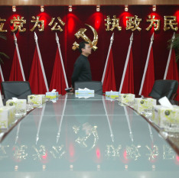
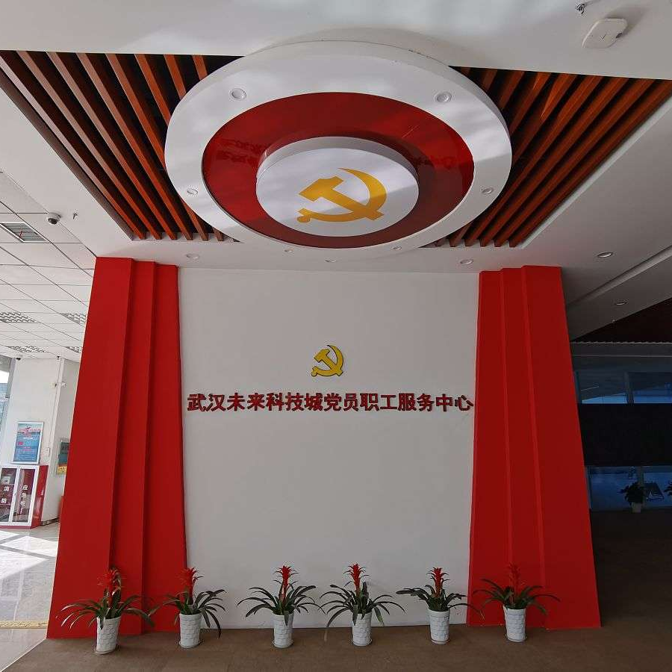

检查内容
困难党员慰问
党员服务承诺
党员联系群众
党支部是否开展困难党员摸排工作，并建立困难党员台账。
检查党员是否公开承诺、践诺，是否充分发挥先锋模范作用。
检查党员是否密切联系群众，了解群众需求，积极为群众排忧解难。
Notes:
重点看党支部是否建立困难党员台账，能够及时从政治、思想、工作、生活上激励关怀帮扶党员，注重人文关怀和心理疏导，定期了解党员需求和意见建议，认真解决涉及党员切身利益的有关问题。

Slide 28
PART
09
创先争优

Slide 29

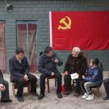
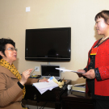
党员服务检查重点
党员示范岗
党员联系群众
党员志愿服务
重点检查党员示范岗的设立及作用发挥情况，包括岗位职责、工作业绩等。
检查党员联系群众制度落实情况，包括党员与群众的沟通渠道、群众反映问题的解决情况等。
重点检查党员志愿服务活动的开展情况，包括活动次数、参与人数、服务效果等。
Notes:
重点看党支部是否通过设立党员责任区、党员示范区、党员先锋岗、党员突击队、党员服务队、党员攻关项目等形式，引导党员创先争优、攻坚克难，在企业的生产经营中发挥出最大战斗力。机关党支部是否针对不同类型、不同层次的党员，根据各自的特点和先进性具体要求，开展“学习型、服务型、创新型”三型机关党组织创建活动。

Slide 30
检查重点
党员先锋模范作用发挥情况
重点检查党员在工作中是否以身作则，积极发挥模范带头作用，以及党员之间的互助合作情况。
党支部活动创新及实效性
关注党支部开展的活动是否具有创新性、针对性和实效性，能否真正提高党员的思想素质和业务能力。
群众反映问题解决情况
重视群众反映的问题，检查党支部是否及时回应群众关切，认真解决群众实际问题。
Notes:
咱们很多党支部开展党员示范区、党员先锋岗活动，只是发文设立命名了一批示范区、先锋岗，能提供的就只是给党员佩戴党员先锋岗胸牌，或岗位上设立党员示范区的标识牌，既没有动态管理，也没有考核评比。

Slide 31
PART
10
党费管理

Slide 32

检查内容
党费使用
检查党费是否按照规定的范围使用，有无挪用、滥用现象。
党费缴纳
检查党员是否按时、足额缴纳党费，缴纳记录是否完整。
党费公示
检查党费收缴、使用情况是否及时公示，接受党员监督。
Notes:
重点检查党支部是否规范做好党员党费收缴工作，党员是否按照党费 缴纳标准每月主动、按时、足额交纳党费，并在党费证上规范记录，党费收管是否指定专人负责，每年是否至少向党员公布1次党费收缴和使用情况。

Slide 33
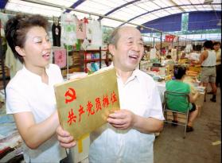



检查重点
缴费标准
票据管理
核实党员党费缴纳标准是否符合规定，有无擅自调整或减免现象。
检查党费收据是否规范，有无伪造、涂改、丢失等问题。
审批程序
监督机制
检查党费使用审批程序是否严格，有无违规审批、擅自支出行为。
检查党费管理机制是否健全，能否有效监督党费收缴、使用情况。
Notes:
检查中也发现有一些党费证没有及时填写，没有由本人进行保管。党费收缴标准是否符合《关于中国共产党党费收缴、使用和管理的规定》，是否存在未按标准收缴的情况， 这都是检查的重点。

Slide 34
PART
11
组织生活会

Slide 35
检查内容
会议准备
检查会议通知、会议议程、参会人员名单等是否齐全。
会议记录
检查会议记录是否完整、详细，包括会议时间、地点、参会人员、会议主题、讨论内容等。
会后落实
检查会议决议的落实情况，以及会议中提出的意见、建议是否得到采纳并实施。
Notes:
组织生活会每年至少召开1次组织生活会，会议确定主题，会前认真学习，谈心谈话，征求意见；会上查摆问题，开展批评与自我批评，明确整改方向；会后列出问题清单，制定整改措施，确定整改责任人和完成时限，逐一整改落实。

Slide 36
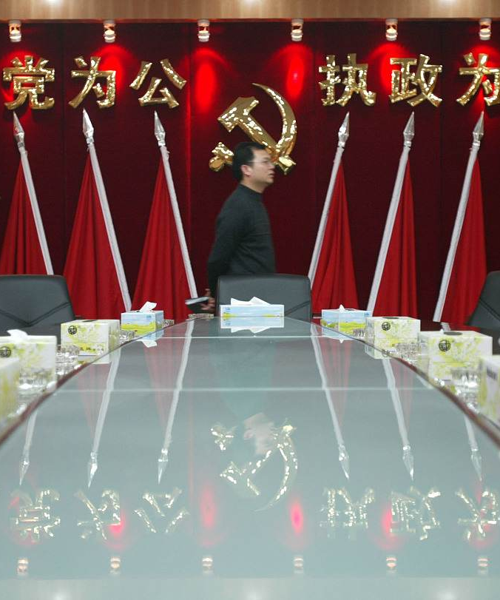
检查重点
党员参与度
会议质量
重点检查党员参加组织生活会的积极性和主动性，以及党员之间的互动情况。
重点检查会议讨论的深度和广度，以及会议决议的针对性和可操作性。
问题整改
保密工作
重点检查会议中提出的问题是否得到及时整改和解决，以及整改措施的具体落实情况。
重点检查会议内容的保密工作，确保会议信息不泄露给无关人员。
Notes:
有一些组织生活会参会的（签到的）部分党员未开展批评与自我批评（会议记录中无体现）；一些党员的对照检查材料相互抄袭，学习教育收获内容一字不差，个别党员发言材料笼统无针对性和实效性；会议记录中出现“民主生活会”、“民主生活会委员会”等字样；未对上次组织生活会提出的整改问题及措施进行通报；会后未列出问题清单并制定整改措施和明确整改时限。

Slide 37
PART
12
三会一课

Slide 38

检查内容
“三会”召开情况
“一课”开展情况
定期召开支部党员大会、支部委员会、党小组会，检查会议记录是否完整，会议内容是否符合规定。
按时上好党课，检查党课教材、教案及授课记录，了解党员参与和学习情况。
党员参加情况
活动开展效果
检查党员参加“三会一课”的出席情况，是否按时参加，有无缺席、迟到、早退等现象。
了解“三会一课”开展的实际效果，包括党员的思想政治素质、党性修养、组织纪律性等方面的提高。
Notes:
“三会一课”有针对性地解决党员中的难点问题，严格执行民主集中制，议事决策规范，通过支部委员会、党员大会集体研究讨论，决定重大问题，每年至少研究1次加强党支部建设和党员教育管理工作的举措。党员大会、党支部委员会、党小组会研究方向正确，组织及时、记录规范、注重实效。党课每季度1次，课前充分准备，注重吸引力、感染力。

Slide 39

检查重点
支部党员大会
支部委员会
重点检查会议议程是否合理，讨论内容是否重要，决策是否民主、科学，同时关注党员参与讨论的积极性。
重点检查委员会成员是否充分履行职责，会议记录是否详细，决策是否得到有效执行。
党小组会
党课教育
重点检查会议的组织情况，党小组长是否发挥作用，党员之间的交流和互动是否充分。
重点检查党课内容是否丰富、有深度，教学方法是否灵活多样，党员的学习积极性和参与度是否高。
Notes:
一些支部的各种会议未明确会议名称，会议议题单一，以学习代替开会，会议涉及讨论过程简略，未形成有效决议，会议记录记成会议纪要，记录混乱不清：

Slide 40
PART
13
谈心谈话

Slide 41
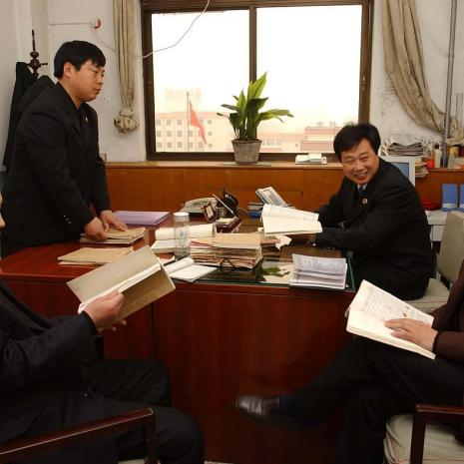
检查内容
谈话对象
检查党支部成员与党员、群众之间的谈心谈话记录，重点关注党员思想动态、工作表现、生活困难等方面。
谈话时间
检查谈心谈话是否定期开展，记录是否完整，是否及时跟进党员的思想动态。
谈话方式
检查谈心谈话的方式是否多样，如个别谈话、集体座谈、家访等，是否根据党员实际情况选择合适的方式。
Notes:
开展谈心谈话并做好记录，党支部书记带头落实谈心谈话制度，班子成员之间、班子成员与党员之间谈话每年不少于1次。

Slide 42
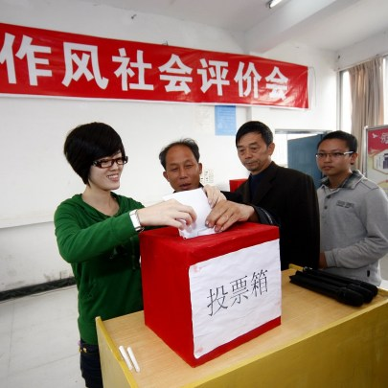
检查重点
党员思想动态
01
02
党员工作表现
关注党员对党的路线、方针、政策的理解和认识，对党员的思想波动和倾向性问题进行及时引导。
了解党员在工作中发挥的作用，对党员的工作业绩、工作态度、团队协作等方面进行综合评价。
党员生活困难
03
04
党员先锋模范作用
关心党员的生活状况，了解党员在生活中遇到的困难和问题，积极为党员排忧解难。
检查党员是否在工作中发挥先锋模范作用，是否积极参与组织活动，为党支部的建设贡献力量。
Notes:
个别支部为了谈心谈话而开展这项工作，谈心谈话内容无实质性、针对性，如“今天心情好吗？你今天需要帮助吗？无，谈话结束”，实效性不足。这个问题我们也谈论过，一些单位比如支部班子在食堂吃饭或者下班散步与党员之间聊一些家常话题，了解党员工作、生活情况，这都可以算作谈心谈话。

Slide 43
PART
14
民主评议

Slide 44
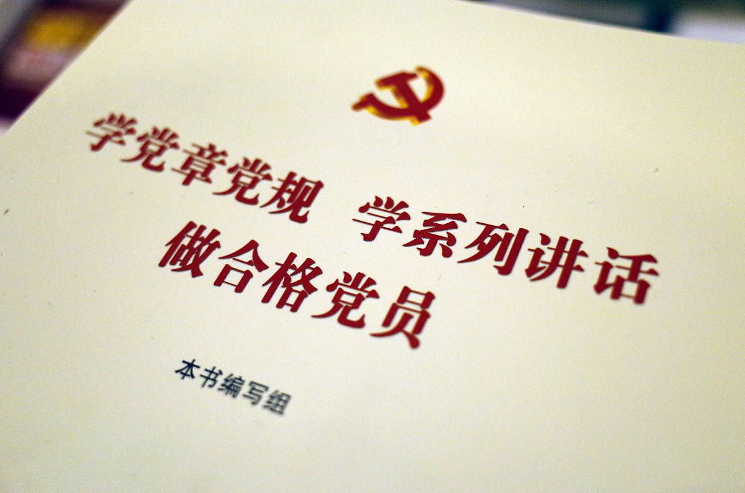
检查内容
党员自评
党员根据自身工作、学习和思想实际，对照党员标准和评议内容进行自我评议，肯定成绩，查找不足，明确努力方向。
党员互评
党员之间开展相互评议，互相帮助，互相监督，共同提高。
组织评定
党支部根据党员自评、互评情况和日常表现，对每名党员进行综合评价，肯定成绩，指出不足，明确改进方向。
Notes:
坚持民主评议党员和党支部制度，按照个人自评、党员互评、民主测评的程序对党员进行评议，确定评议等次，稳妥慎重处置不合格党员。组织党员对照合格党员标准、入党誓词，结合个人实际进行党性分析，形成分析材料。

Slide 45
检查重点
是否坚持实事求是的原则
评议过程中，是否真实反映党员情况，避免夸大或缩小问题，做到客观公正。
是否突出重点
评议是否聚焦党员在思想、工作、学习等方面存在的主要问题，以及群众反映强烈的问题。
是否注重实效
评议是否真正起到促进党员自我认识、自我提高的作用，是否推动党支部工作取得实效。
是否规范程序
评议是否按照规定的程序进行，是否充分保障党员的民主权利，是否及时将评议结果反馈给党员本人。
Notes:
一些支部民主评议党员废票未标注，且按照有效票统计；优秀党员比例超过党员总人数1/3；民主评议结束后未召开支委会进行讨论研究；参加评议的党员，个人剖析材料未结合岗位实际，实效性不足。

Slide 46
PART
15
主题党日

Slide 47
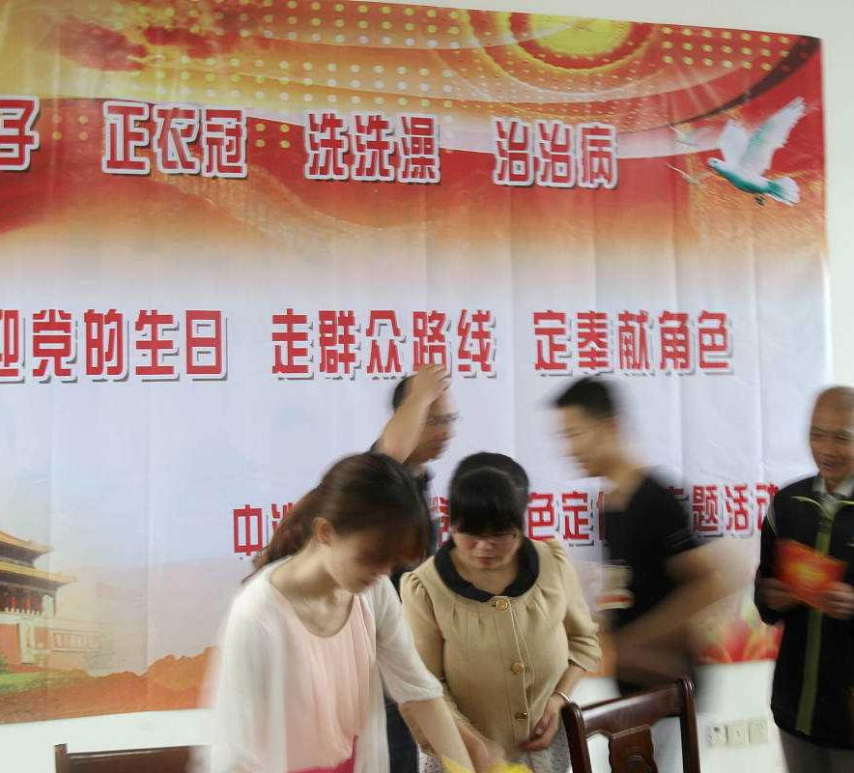
检查内容
党支部主题党日活动计划
检查是否制定详细的活动计划，包括时间、地点、主题、内容等。
党员参与度
检查党员参与主题党日活动的情况，包括参与人数、参与率等。
活动形式和内容
检查主题党日活动的形式和内容是否符合党的方针政策，是否具有针对性和实效性。
Notes:
每月相对固定1天作为主题党日，采取集中讨论、主题实践、基地教学等方式组织党员重温入党誓词，组织新党员重温入党志愿书，诵读党章和志愿服务等活动。主题党日开展前，支部应当认真研究确定主题和内容；开展后，应当抓好议定事项的组织落实。

Slide 48
检查重点
活动是否突出政治学习和教育
重点检查主题党日活动中是否突出政治学习和教育，包括学习党的路线、方针、政策、党规党纪等内容。
活动是否紧密结合实际
重点检查主题党日活动是否紧密结合当前形势和任务，是否具有针对性和实效性。
党员是否发挥先锋模范作用
重点检查党员在主题党日活动中是否发挥先锋模范作用，是否积极参与讨论和发言。
Notes:
一些支部主题党日活动未按月开展、活动形式单一，主题党日活动无方案，未经支委会研究谈论，记录不规范，只有零碎的学习材料，不能有效体现活动开展的内容、形式及开展本次活动的效果。

Slide 49
PART
16
活动阵地

Slide 50
检查内容
阵地建设
检查党支部是否有固定的活动场所，场所是否整洁、规范，能否满足党员活动需要。
设施配备
检查活动阵地是否配备必要的教学设备、宣传资料、党旗党徽等物品，是否满足党员教育需求。
活动记录
检查党支部是否建立活动台账，记录是否完整、规范，能否反映党支部活动的开展情况。
Notes:
党支部活动有相对固定的场所，建设公共或专属党支部活动室，有基本硬件设施（电脑、投影仪或液晶电视等），各类制度、台帐、书报、奖牌荣誉等，摆放有序、布置得体。

Slide 51
PART
17
活动开展

Slide 52
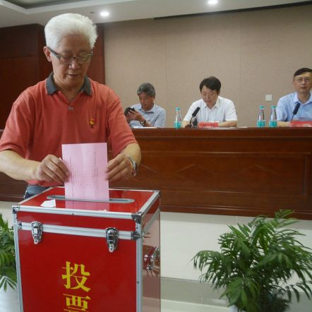
党员承诺践诺活动
公开承诺
党员应结合自身实际情况，在党组织会议上公开承诺践诺内容，明确承诺事项、完成时限和预期效果。
践行承诺
党员应积极履行承诺，以实际行动践行承诺内容，发挥先锋模范作用。
监督评议
党组织应定期对党员践诺情况进行监督和评议，及时发现问题并进行整改。
Notes:
党支部是否根据所在行业类型、工作性质、党员年龄结构等不同实际情况，积极开展党员承诺践诺活动。 是否制定活动方案，按照方案开展党员承诺践诺活动，包括承诺、践诺、结果的应用等相关活动记录，活动开展有效。

Slide 53
党员过政治生日活动
活动内容
在政治生日当天，党组织应组织党员开展谈心谈话、学习党的历史和优良传统等活动，增强党员的党性意识。
活动准备
党组织应提前通知党员政治生日即将到来，并准备相应的活动，如赠送纪念品、组织学习等。
活动总结
活动结束后，党组织应及时总结经验，发现问题并加以改进，确保今后活动更加规范、有效。
Notes:
党支部是否根据实际，创新活动形式和内容，积极开展党员过政治生日活动。 党支部是否结合实际制定活动方案，按照方案开展活动，活

Slide 54

培训结束
感谢观看

